Slide 1
Facebook link prediction
Team 8
Member: 王樸, 馬葆芸, 魏向晨, 李彥霖
Notes:
我們的期末報告所做的是Facebook的連結預測任務，那我們透過使用不同的演算法指標來比較不同指標下預測的效能，並且進一步分析數據。

Slide 2
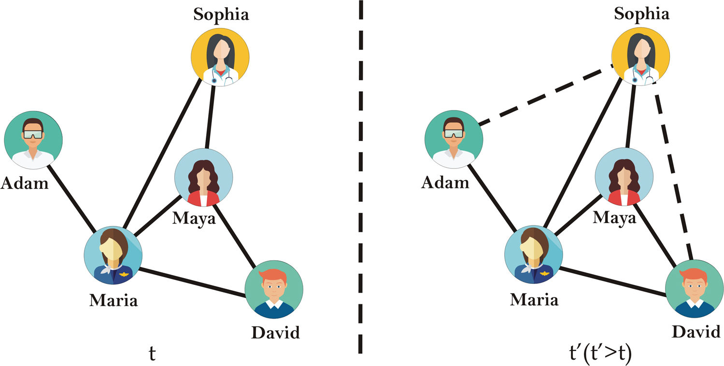
Task Link Prediction
Link prediction is the problem of predicting the existence of a link between two entities in a network.
Friendship links among users in a social network.
Co-authorship links in a citation network.
Interactions between genes and proteins in a biological network.
Notes:
那這邊首先要先介紹一下連結預測任務，這個任務首先需要給定一個Graph，然後要去預測在下一個時刻會不會有不同的node產生新的連結，以這張圖為例，可以看到不同的人與人之間用一個Edge來表示他們之間是有社交關係存在的，然後要去預測在下一個時刻會不會有新的社交關係出現。那這個任務可以用於社群網路間的朋友關係預測，或是應用在網路上的共同作者關係預測，也可以去預測生物網路之間的基因與蛋白關係。

Slide 3
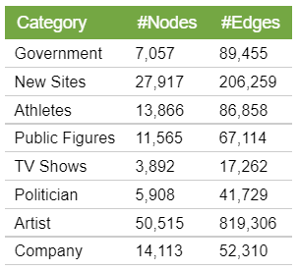
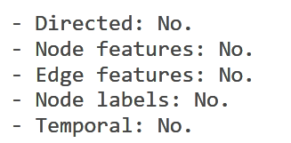

Dataset
Name: SNAP Facebook page networks
Paper: Gemsec: Graph embedding with self clustering [ASONAM 2019]
Description:
These graphs represent mutual like networks among verified Facebook pages – the types of sites included TV shows, politicians, athletes, and artists among others.
Notes:
這邊來介紹一下所使用的Dataset，這個dataset 是取自SNAP上的 Facebook page network 的dataset，裡面的每一個資料點表示的是一個實際存在且經過驗證的粉專頁面，那某兩個資料點之間的edge所表示的是這兩個粉專業面是互相喜歡的，也因此他是一個無向圖的Graph，那裡面有八種類型的graph，包含政府單位、運動員、電視節目、私人企業等等的粉絲專業。

Slide 4
Analysis
Analysis of different categories.
Performance comparation between different algorithms
Jaccard
Cosine similarity
Adar coefficient
Resource Allocation Index
Preferential Attachment
Shortest path
Same community
Common neighbors
SVD
Node2vec
DeepWalk
GEMSEC
DeepWalkWithRegularization
GEMSECWithRegularization
Notes:
那這邊針對我們所使用到的一些特徵提取的演算法簡單介紹一下，
首先像是Jaccard , cosine similarity, Adar, Resource allocation index, Preferential Attachment都是透過各自的計算方式去求得與鄰居節點之間的關係的一些方法。而shortest path 是用於求得 weighted directed graph 中的兩點間最短路徑的方法。接下來 same community 是藉由逐步合併鄰近的 community 使得 modularity 最大化的方法。那 common neighbors 的部分是藉由獲取兩點間的共同鄰居節點來推測兩點間的潛在關係和相似程度的方法。而SVD的部分是針對方陣做分解來提取特徵的方法，接著Node2Vec 和 DeepWalk 兩個都是常見的多維Embedding方式。但是因為每個人都會有所謂自己的偏好，而以上兩個方法並沒有把這點考慮進去，所以GEMSEC方法就解決了這個問題，它是在利用clustering將個人偏好考量進去的情況下去做Embedding的方法。那最後針對DeepWalk 和 GEMSEC做正規化是因為在論文的實驗中有發現正規化後的方法對於超參數的變化會比較穩健，以上就是我們所使用的特徵提取方法介紹。

Slide 5
Model
Random Forest
An ensemble learning method for classification, regression and other tasks
The output is the class selected by most trees
GBDT (Gradient Boosting Decision Tree)
Each tree tries to minimise the error of the previous tree
Combine many weak learners to come up with one strong learner
Notes:
接下來要介紹我們所使用來進行訓練並執行 Link Prediction 任務的兩個模型 Random forest 和 Gradient Boosting Decision Tree，首先 Random forest 是藉由建構大量的decision tree 所訓練出來的分類器，且產生的output是占多數的類別的一個模型。而GBDT 同樣也是由多顆的decision tree 所組成，不過和Random Forest 的差別在於中間的每個節點所進行的不是分類任務，而是去最小化前一棵樹傳遞下來的誤差，且不斷的迭帶直到達到所需的模型條件。

Slide 6
Experiment Setting
Negtive Link Sampling
Sampling the same number of Negative Links as Positive Links for learning
Training and Testing Data Splitting
Positive and Negtive link dataset are splited into 8:2
Graph Construction
Remove the Positive link of the testing data
Include all of the node in dataset
Evaluation Metric: F1 score
Notes:
接來介紹一下我們的實驗設置，首先因為 dataset 中只有positive link ，也就是只標示有互相按讚的粉專，那為了學習到不同的鏈結關係，所以我們額外加入了Negative Link，也就是沒有互相按讚的粉專，那我們以採樣的方式去取得和Positive Link相同數量的Negative Link 來進行學習，這部分是希望避免模型過度傾向某一種關係做學習。
接著在獲取Training set 和 Testing set 的部分我們將positive link 和 Negative Link dataset 都分為8比2，並將兩個8的部分合併起來作為Training data，2的部分合併起來作為Testing data。
最後因為在訓練時需要用到Graph，我們使用到Python的Networkx這個Package來建立Graph，而這個Graph當中會包含 dataset 中所有的 node，那為了防止模型學習到正確答案，所以我們會將testing data 中的 Positive data 移除。
最後一點就是，在本次實作中，我們是採用f1 score 來作為我們評估模型訓練結果的指標。

Slide 7
Research Questions and Analysis
Q1. Which algorithm has the best performance in Random Forest & GBDT ?
Q2. What’s the performance of GEMSEC in the task of link prediction ?
Q3. For this 8 types of dataset, what’s the relative importance of these different features ?
Notes:
首先第一題是根據前面介紹的不同方法所學習到的Link的特徵值，去比較Random forest 和 GBDT這兩個模型在使用哪種方法會有比較好的表現。

Slide 8
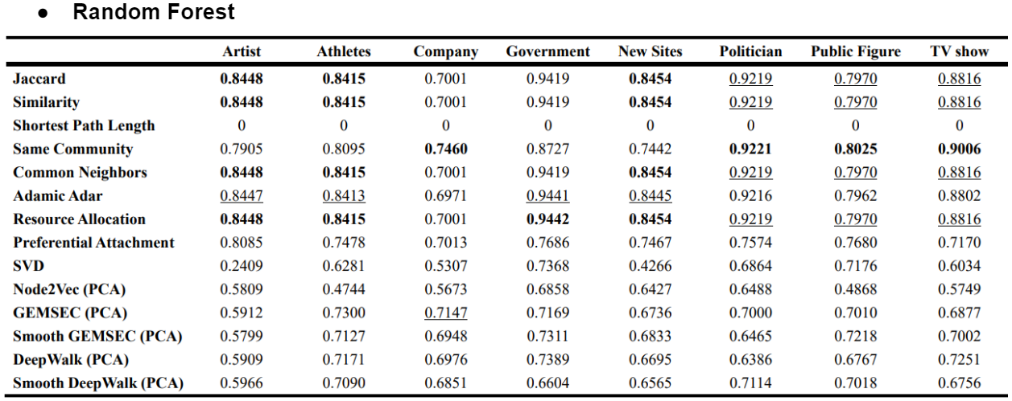
Q1. Performance of Different Methods
Notes:
那這邊要先看Random Forest 的結果，左邊全部都是一維的Embedding方法，下方括號PCA是對多維度Embedding進行降維的方法，那我們是採用 F1 score 來評估模型訓練的結果，可以看到像是Jaccard、Similarity、Common Neighbors、Adar、Resource Allocation等等，都有不錯的表現，這就表示鄰居節點對於這個dataset的Link Prediction是有影響的，也就表示鄰居節點數量比較相近的node或是有共同鄰居的node是比較有可能形成Link的。
另外可以看到Community這個方法，在Company、Politician、Public Figure、TV Show這四個類型的粉絲專頁都有很好的表現，這就表示在這四種類型的dataset中，彼此是共同Community的粉絲專頁會比較有機會成為互相按讚的關係。
那這些被降至一維的多維度Embedding方法，像是GEMSEC、DeepWalk、Node2Vec等等的，效果比起其他方法差了一點，但部分dataset中，即使經過降維還是有0.7左右的f1 score。
最後可以看到Shortest Path Length這個方法因為在訓練時有產生overfitting的問題，造成testing data 中所有的Link預測結果都為0，也就表示Shortest Path Length對於Link Prediction會產生的負面效果。

Slide 9
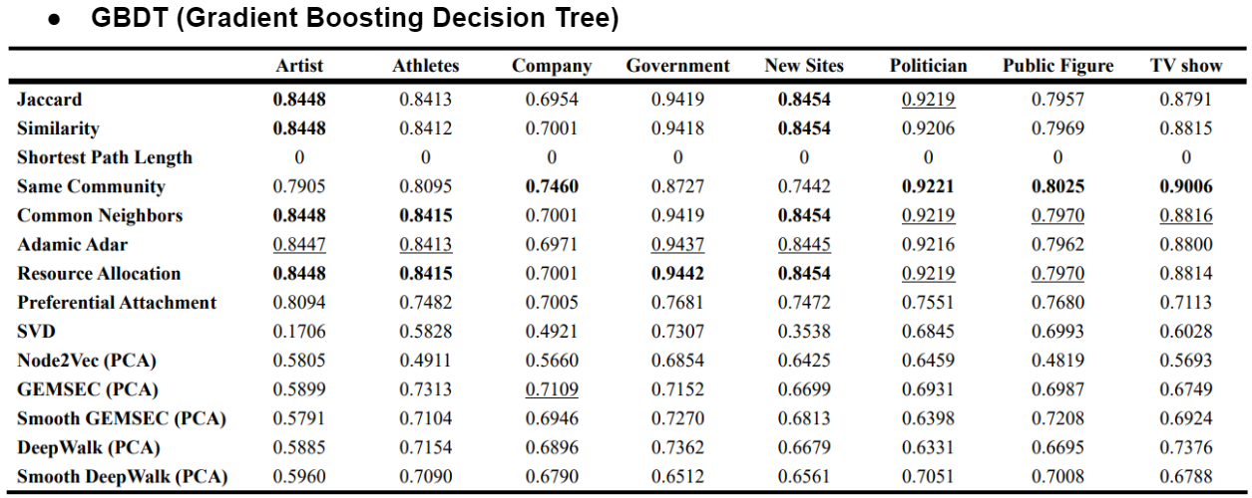
Q1. Performance of Different Methods
Notes:
那這張表是GBDT的結果，大致上和Random Forest的結果是非常相似的，主要也是因為特徵值的維度低，導致模型學習到比較相近的結果，所以數值的部分就不多做贅述。

Slide 10
Research Questions and Analysis
Q1. Which algorithm has the best performance in Random Forest & GBDT ?
Q2. What’s the performance of GEMSEC in the task of link prediction ?
Q3. For this 8 types of dataset, what’s the relative importance of these different features ?
Notes:
接下來因為本次實作使用的 dataset 是由 GEMSEC 這篇論文所提出的，所以第二個問題就要探討說藉由 GEMSEC 這個針對Community Detection 的問題所提出的 Embedding 方式來進行訓練所得到的 Link prediction結果和其他方法比起來有沒有得到比較好的表現。

Slide 11
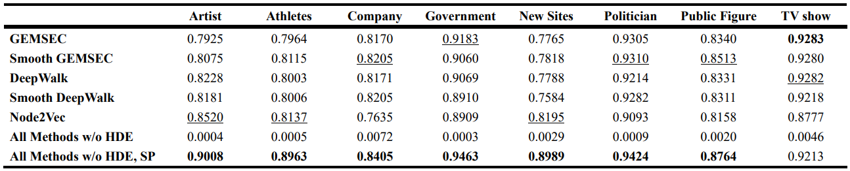
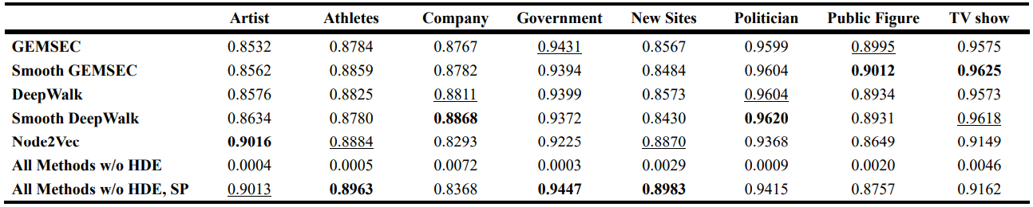
Q2. Performance of GEMSEC
Random Forest
GBDT
Notes:
那他主要的比較對象就是幾個維度比較高的方法，特別說明一下用來比較的最後兩個方法，首先All method without High Dimensional Embedding 是將前面介紹的9種單維Embedding方法做結合所產生的方法，以及將前一頁所談到對Link Prediction負面影響過大的Shortest Path Length去除後，剩於八種單維Embedding方法做結合所產生的方法來進行比較。
可以看到Random Forest 和 GBDT兩種學習模型的結果在高維度的特徵下，可以觀察出比較明顯的差異。
那GEMSEC在兩種模型的各個dataset其實也都表現得不錯，這就表示論文的方法雖然主要是運用在Community Detection，但用於Link Prediction 的task上也可以有不錯的效果。
另外也可以觀察到Shortest Path Length 在兩種模型中都因為overfitting 的問題導致表現大幅下降，而去除掉這個方法後，在大部分的dataset都有最好的表現。

Slide 12
Research Questions and Analysis
Q1. Which algorithm has the best performance in Random Forest & GBDT ?
Q2. What’s the performance of GEMSEC in the task of link prediction ?
Q3. For this 8 types of dataset, what’s the relative importance of these different features ?
Notes:
接著第三個問題就是要去觀察說，不同的Feature 提取方法對於8種不同類別的dataset 所造成的影響力，也就能夠進一步去探討不同類型的粉專在形成互相按讚關係的這個傾向是否有所差異。

Slide 13
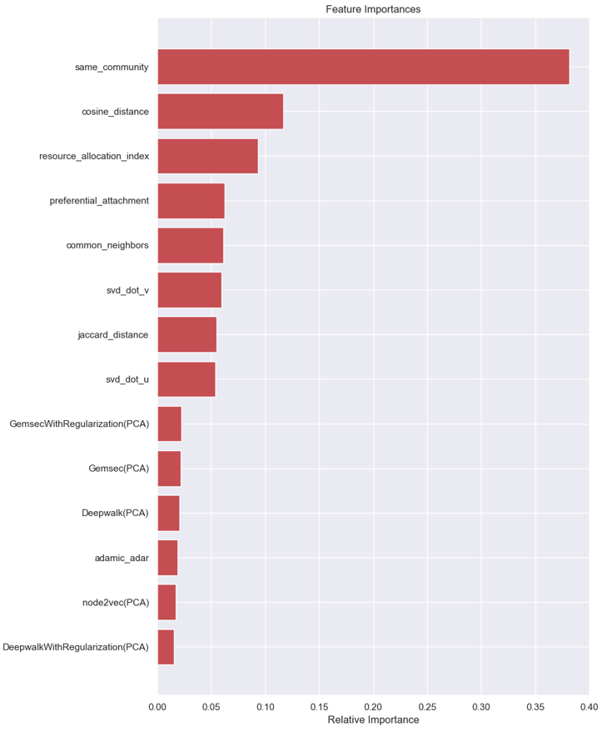
Q3.
Random Forest
Dataset
Company
Without shortest path
Notes:
那這張圖就是用來呈現不同方法對單一 dataset的重要性，那他所使用的model是 Random Forest，Dataset 所使用的是Company，且比較的方法不包含shortest path。
可以看到線越長的就代表對company這個dataset的重要性就越高，前三名依序是community, cosine distance,以及resource allocation index
那所謂的重要性主要是藉由計算Mean Decrease Impurity 來降低預測目標的不確定性，同時也考量根據某項特徵進行Decision Tree分裂前後的信息增益來做判斷。

Slide 14
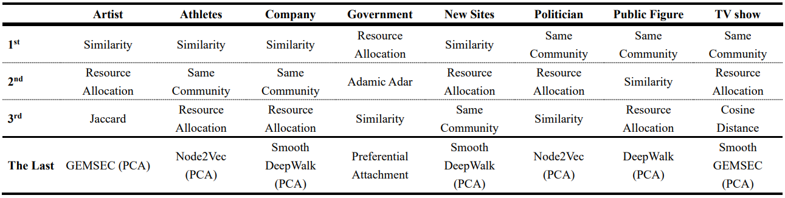
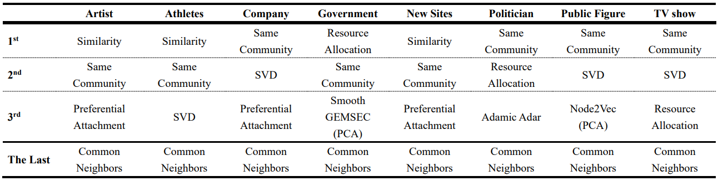
Q3. Methods vs. Datasets
RF
GBDT
Notes:
那這張表格就是從前一頁可視化的圖一一擷取下來的，這邊我們列出了影響力最大的前三名和最後一名。
可以看到在Random Forest的模型中，考量鄰居數量的方法和考量Community有比較大的影響力，而最後一名大部分都是被降維過後的多維Embedding 方法，這就表示降維對於特徵資訊的保留是有所影響的。
那在GBDT的部分可以看到一樣是考量鄰居數量的方法和考量Community有比較大的影響力，但是Common Neighbors卻在所有資料集的影響力都是最差的，也就表示共同鄰居數量對GBDT的影響力是比較低的。
另外可以觀察到Company 和 Public Figure 這兩個Dataset 再GBDT有比較相近的排名，這就表示這兩種類型的dataset比較相近，同樣都會受到same community影響。

Slide 15
Thank You
Notes:
接著第三個問題就是要去看說 以每種dataset各自的觀點去判斷，各個方法提取出來的特徵對於他們的重要性，那他主要是藉由考量根據某項特徵進行Decision Tree分裂前後的信息增益來做判斷，而這邊我們也列出了影響力最大的前三名和最後一名。
可以看到在Random Forest的模型中，考量鄰居數量的方法和考量Community有比較大的影響力，而最後一名大部分都是被降維過後的多維Embedding 方法，這就表示降維對於特徵資訊的保留是有所影響的。
那在GBDT的部分可以看到一樣是考量鄰居數量的方法和考量Community有比較大的影響力，但是Common Neighbors卻在所有資料集的影響力都是最差的，也就表示共同鄰居數量對GBDT的影響力是比較低的。
另外可以觀察到Company 和 Public Figure 這兩個Dataset 有比較相近的排名，這就表示這兩種類型的粉專很有可能會互相按讚。

